Slide 1

REDE DE ATENÇÃO À SAÚDE Comunicação Coordenada pela Atenção Primária
Fpolis 12.04.2014

Slide 2
POR QUE PLANEJAR?
Alice no País das Maravilhas:
Alice:"Você pode me ajudar?" Gato: "Sim, pois não." Alice:"Para onde vai essa estrada?" Gato:"Para onde você quer ir?" Alice:"Eu não sei, estou perdida.“
Gato: "Para quem não sabe para onde vai, qualquer caminho serve.”

Slide 3
Redes de Atenção à Saúde
Conceito:
A organização da Rede de Atenção à Saúde (RAS) é uma estratégia que busca promover o cuidado integral direcionado às necessidades de saúde da população. A RAS constitui-se em arranjos organizativos formados por ações e serviços de saúde com diferentes configurações tecnológicas e missões assistenciais, articulados de forma complementar e com base territorial, e tem diversos atributos, entre eles: a atenção básica estruturada como porta de entrada “preferencial” do sistema, constituída de equipes multiprofissionais que atuam próximo aos territórios de vida das pessoas, coordenando o cuidado e articulando- se com outros pontos de atenção.
(Ministério da Saúde, 2010 – Portaria 4.279, de 30/12/2010).

Slide 4
FINALIDADE DA RAS
A organização da rede tem a finalidade de articular e integrar todos os equipamentos de saúde objetivando ampliar e qualificar o acesso humanizado e integral aos usuários nos serviços de saúde de forma ágil e oportuna.

Slide 5
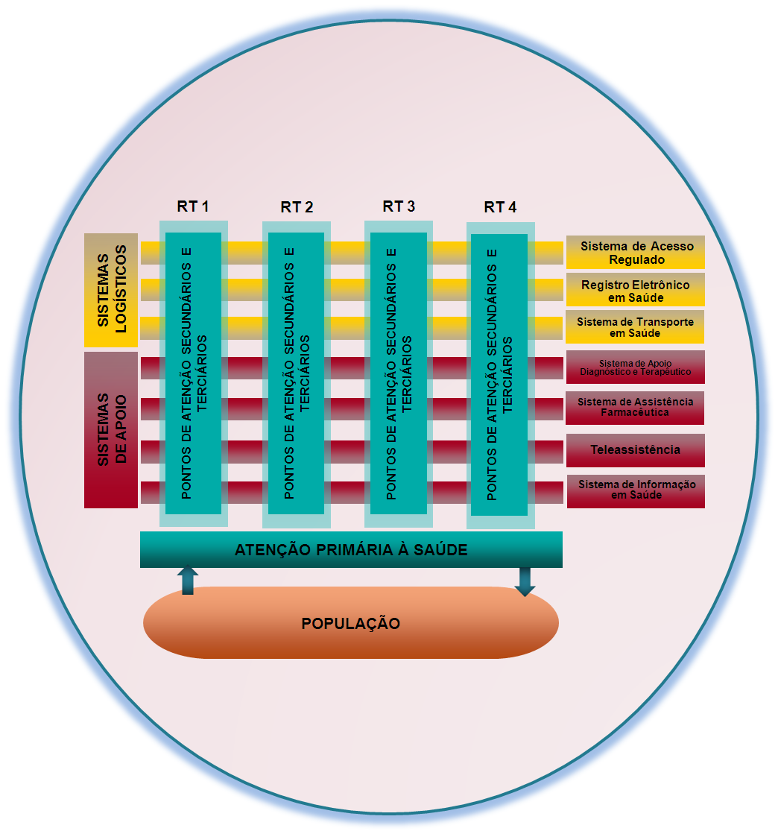
A GOVERNANÇA REGIONAL DAS REDES DE ATENÇÃO À SAÚDE
GOVERNANÇA
Comissões intergestoras - Gestão Regional
FONTE: MENDES (2009)

Slide 6

A ESTRUTURA OPERACIONAL DAS REDES DE ATENÇÃO À SAÚDE
RT 1
RT 2
RT 3
RT 4
SISTEMAS
LOGÍSTICOS
Atenção Terciária
Sistema de Acesso Regulado
Atenção Secundária
Registro Eletrônico em Saúde
H
Atenção Primária
H
Sistema de Transporte em Saúde
PONTOS DE ATENÇÃO SECUNDÁRIOS E TERCIÁRIOS
PONTOS DE ATENÇÃO SECUNDÁRIOS E TERCIÁRIOS
PONTOS DE ATENÇÃO SECUNDÁRIOS E TERCIÁRIOS
SISTEMAS
DE APOIO
PONTOS DE ATENÇÃO SECUNDÁRIOS E TERCIÁRIOS
H
H
Sistema de Apoio Diagnóstico e Terapêutico
H
Município
Sistema de Assistência Farmacêutica
H
H
H
Microrregião
Teleassistência
Macrorregião
Sistema de Informação em Saúde
ATENÇÃO PRIMÁRIA À SAÚDE
APS E PONTOS DE ATENÇÃO SECUNDÁRIA E TERCIÁRIA
Unid. de Atenção Primária à Saúde - UAPs
Ambulatório Especializado Microrregional
POPULAÇÃO
Ambulatório Especializado Macrorregional
H
Hospital Microrregional
H
Hospital Macrorregional

Slide 7
ALGUNS PRESSUPOSTOS... CF/88
DIRETRIZES:
Art. 198. As ações e serviços públicos de saúde integram uma rede regionalizada e hierarquizada e constituem um SISTEMA ÚNICO, organizado de acordo com as seguintes diretrizes:
I - descentralização, com direção única em cada esfera de governo;
II - atendimento integral, com prioridade para as atividades preventivas, sem prejuízo dos serviços assistenciais;
III - participação da comunidade.
Notes:
7

Slide 8
ALGUNS PRESSUPOSTOS... Lei Orgânica 8.080/90
PRINCÍPIOS:
Art. 7º As ações e serviços públicos de saúde e os serviços privados contratados ou conveniados que integram o SUS, obedecem ainda aos seguintes princípios (total de 13):
I – universalidade de acesso aos serviços de saúde em todos os níveis de assistência (à todo e qualquer cidadão);
II - integralidade de assistência, entendida como conjunto articulado e contínuo das ações e serviços preventivos e curativos, individuais e coletivos, exigidos para cada caso em todos os níveis de complexidade do sistema;
IV – igualdade da assistência à saúde, sem preconceitos ou privilégios de qualquer espécie (todos são iguais, diferente de equidade).
Notes:
8

Slide 9
ALGUNS PRESSUPOSTOS... Lei Orgânica 8.080/90
Capítulo IV – Da Competência e das Atribuições
Seção I – Das Atribuições Comuns => Art. 15 => I a XXI
(...)
VIII – Elaboração e atualização periódica do Plano de Saúde;
(...)
Seção II – Da Competência
Art. 16. À direção nacional do SUS compete => I a XIX
(...)
XIII – prestar cooperação técnica e financeira aos Estados, ao DF e aos Municípios para o aperfeiçoamento da sua atuação institucional;
(...)
Art. 17. À direção estadual do SUS compete => I a XV
(...)
III - prestar apoio técnico e financeiro aos Municípios e executar supletivamente ações e serviços de saúde;
(...)

Slide 10
AS CARACTERÍSTICAS DOS SISTEMAS FRAGMENTADOS DE ATENÇÃO À SAÚDE
ORGANIZADOS POR COMPONENTES ISOLADOS ORIENTADOS PARA A ATENÇÃO ÀS CONDIÇÕES AGUDAS E PARA AS AGUDIZAÇÕES DAS CONDIÇÕES CRÔNICAS VOLTADOS PARA INDIVÍDUOS OS SUJEITOS SÃO OS PACIENTES REATIVIDADE ÊNFASE NAS AÇÕES CURATIVAS E REABILITADORAS SISTEMAS DE ENTRADA ABERTA E SEM COORDENAÇÃO DA ATENÇÃO PELA APS ÊNFASE NO CUIDADO PROFISSIONAL GESTÃO DA OFERTA PAGAMENTO POR PROCEDIMENTOS
FONTE: MENDES (2009)
FONTE: MENDES (2009)

Slide 11
DOS SISTEMAS FRAGMENTADOS PARA AS REDES DE ATENÇÃO À SAÚDE
SISTEMA FRAGMENTADO E HIERARQUIZADO
REDES POLIÁRQUICAS DE ATENÇÃO À SAÚDE
AC
MC
APS
ABS
FONTE: MENDES (2009)

Slide 12
A SOLUÇÃO DO PROBLEMA CRÍTICO DOS SISTEMAS DE ATENÇÃO À SAÚDE NO SUS
O RESTABELECIMENTO DA COERÊNCIA ENTRE A SITUAÇÃO DE SAÚDE COM TRANSIÇÃO DEMOGRÁFICA ACELERADA E TRIPLA CARGA DE DOENÇA COM PREDOMÍNIO RELATIVO FORTE DE CONDIÇÕES CRÔNICAS E UM SISTEMA INTEGRADO DE SAÚDE QUE OPERA DE FORMA CONTÍNUA E PROATIVA E VOLTADO EQUILIBRADAMENTE PARA A ATENÇÃO ÀS CONDIÇÕES AGUDAS E CRÔNICAS: AS REDES DE ATENÇÃO À SAÚDE
FONTE: MENDES (2009)

Slide 13
POR QUE IMPLANTAR A RAS?
Fragmentação histórica do sistema de saúde pela própria forma de constituição do SUS;
Concorrência entre os serviços;
Desorientação dos usuários;
Uso inadequado de recursos (elevação dos custos);
As boas práticas no mundo;
Forma organizativa que permite monitoramento e avaliação, etc.

Slide 14
AS EVIDÊNCIAS SOBRE AS REDES DE ATENÇÃO À SAÚDE (Mendes,2009)
• MELHORAM OS RESULTADOS SANITÁRIOS NAS CONDIÇÕES CRÔNICAS
• DIMINUEM AS REFERÊNCIAS A ESPECIALISTAS E A HOSPITAIS
• AUMENTAM A EFICIÊNCIA DOS SISTEMAS DE ATENÇÃO À SAÚDE
• PRODUZEM SERVIÇOS MAIS CUSTO/EFETIVOS
• AUMENTAM A SATISFAÇÃO DAS PESSOAS USUÁRIAS
FONTES: WEINGARTEN ET AL. (1985); OSMAN ET AL. (1996); BERNABEI et al.
(1998);MCCULLOCH et al. (1998); BYNG et al.(1998); WAGNER (1998); REUBEN et al.
(1999);MALCOM et al. (2000);SIMON et al. (2001); WAGNER et al. (2001); DOUGHTY et al.
(2002); UNUTZER et al. (2002); GILBODY et al. (2003); POLONSKY et al. (2003);GRIFFIN &
GIMONTH (2004); KATON et al. (2004); SMITH et al. (2004); VETER et al. (2004 GIMONTH(2004);KATONet al.(2004); SMITHet al.(2004);VETERet al.(2004); SINGH (2005); SINGH(2005);
NUNO (2008); TOSEN & HAM (2008); ORGANIZAÇÃO PAN‐AMERICANA DE SAÚDE (2010)

Slide 15
Características da RAS
Formação de relações horizontais entre os pontos de atenção, tendo ABS como centro de comunicação
Centralidade nas necessidades de saúde da população
Responsabilização por atenção contínua e integral
Cuidado multiprofissional
Compartilhamento de objetivos e compromissos com resultados sanitários e econômicos

Slide 16
REDES TEMÁTICAS DE ATENÇÃO À SAÚDE PRIORITÁRIAS DO MS
Rede Cegonha
Rede de Atenção Psicossocial
Rede de Atenção ás Urgências e Emergências
Rede de Atenção às doenças e condições crônicas
Rede de Cuidados a Pessoa com Deficiência
Rede Oncológica
Qualificação/Educação
Informação
Regulação
Promoção e Vigilância à Saúde
ATENÇÃO BÁSICA

Slide 17
COMPONENTES E INTERFACES DA REDE DE ATENÇÃO À SAÚDE –Pontos de Atenção
PROMOÇÃO E PREVENÇÃO
SALA DE ESTABILIZAÇÃO
FN - SUS
SAMU 192
UPA 24H
HOSPITAL
ATENÇÃO DOMICILIAR
Acolhimento
Qualificação profissional
Informação
Regulação
ATENÇÃO BÁSICA
ACOLHIMENTO COM CLASSIFICAÇÃO DE RISCO E MAIOR RESOLUTIVIDADE

Slide 18
Diretrizes
ATENÇÃO BÁSICACOMO ORDENADORA E
COORDENADORA DO CUIDADO
SAÚDE MAIS PERTO DE VOCÊ
Acolhimento,
Ampliação do acesso,
Integralidade da atenção,
Implantação de diretrizes clínicas,
vinculação e identificação de risco

Slide 19
INICIATIVAS DO MS:
­Programa Nacional de Melhoria do Acesso e da Qualidade na Atenção Básica – PMAQ (AMAQ)
­Programa de Requalificação das UBS
­Programa Academia da Saúde
­ Melhor em Casa (Atenção Domiciliar)
­ Salas de Observação

Slide 20
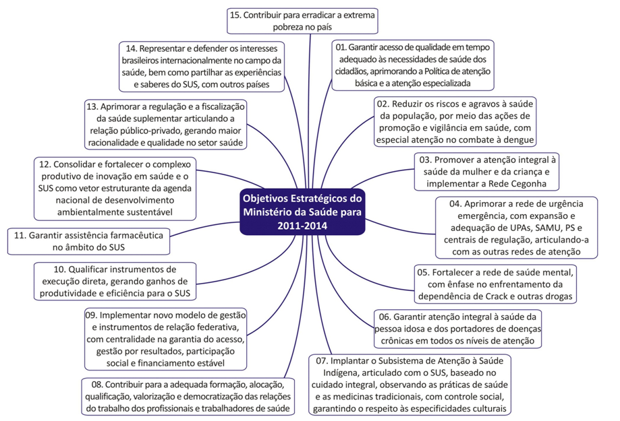
16. Implementar ações de saneamento básico e saúde ambiental, de forma sustentável, para a promoção da saúde e redução das desigualdades sociais, com ênfase no Programa de Aceleração do Crescimento (PAC).

Slide 21
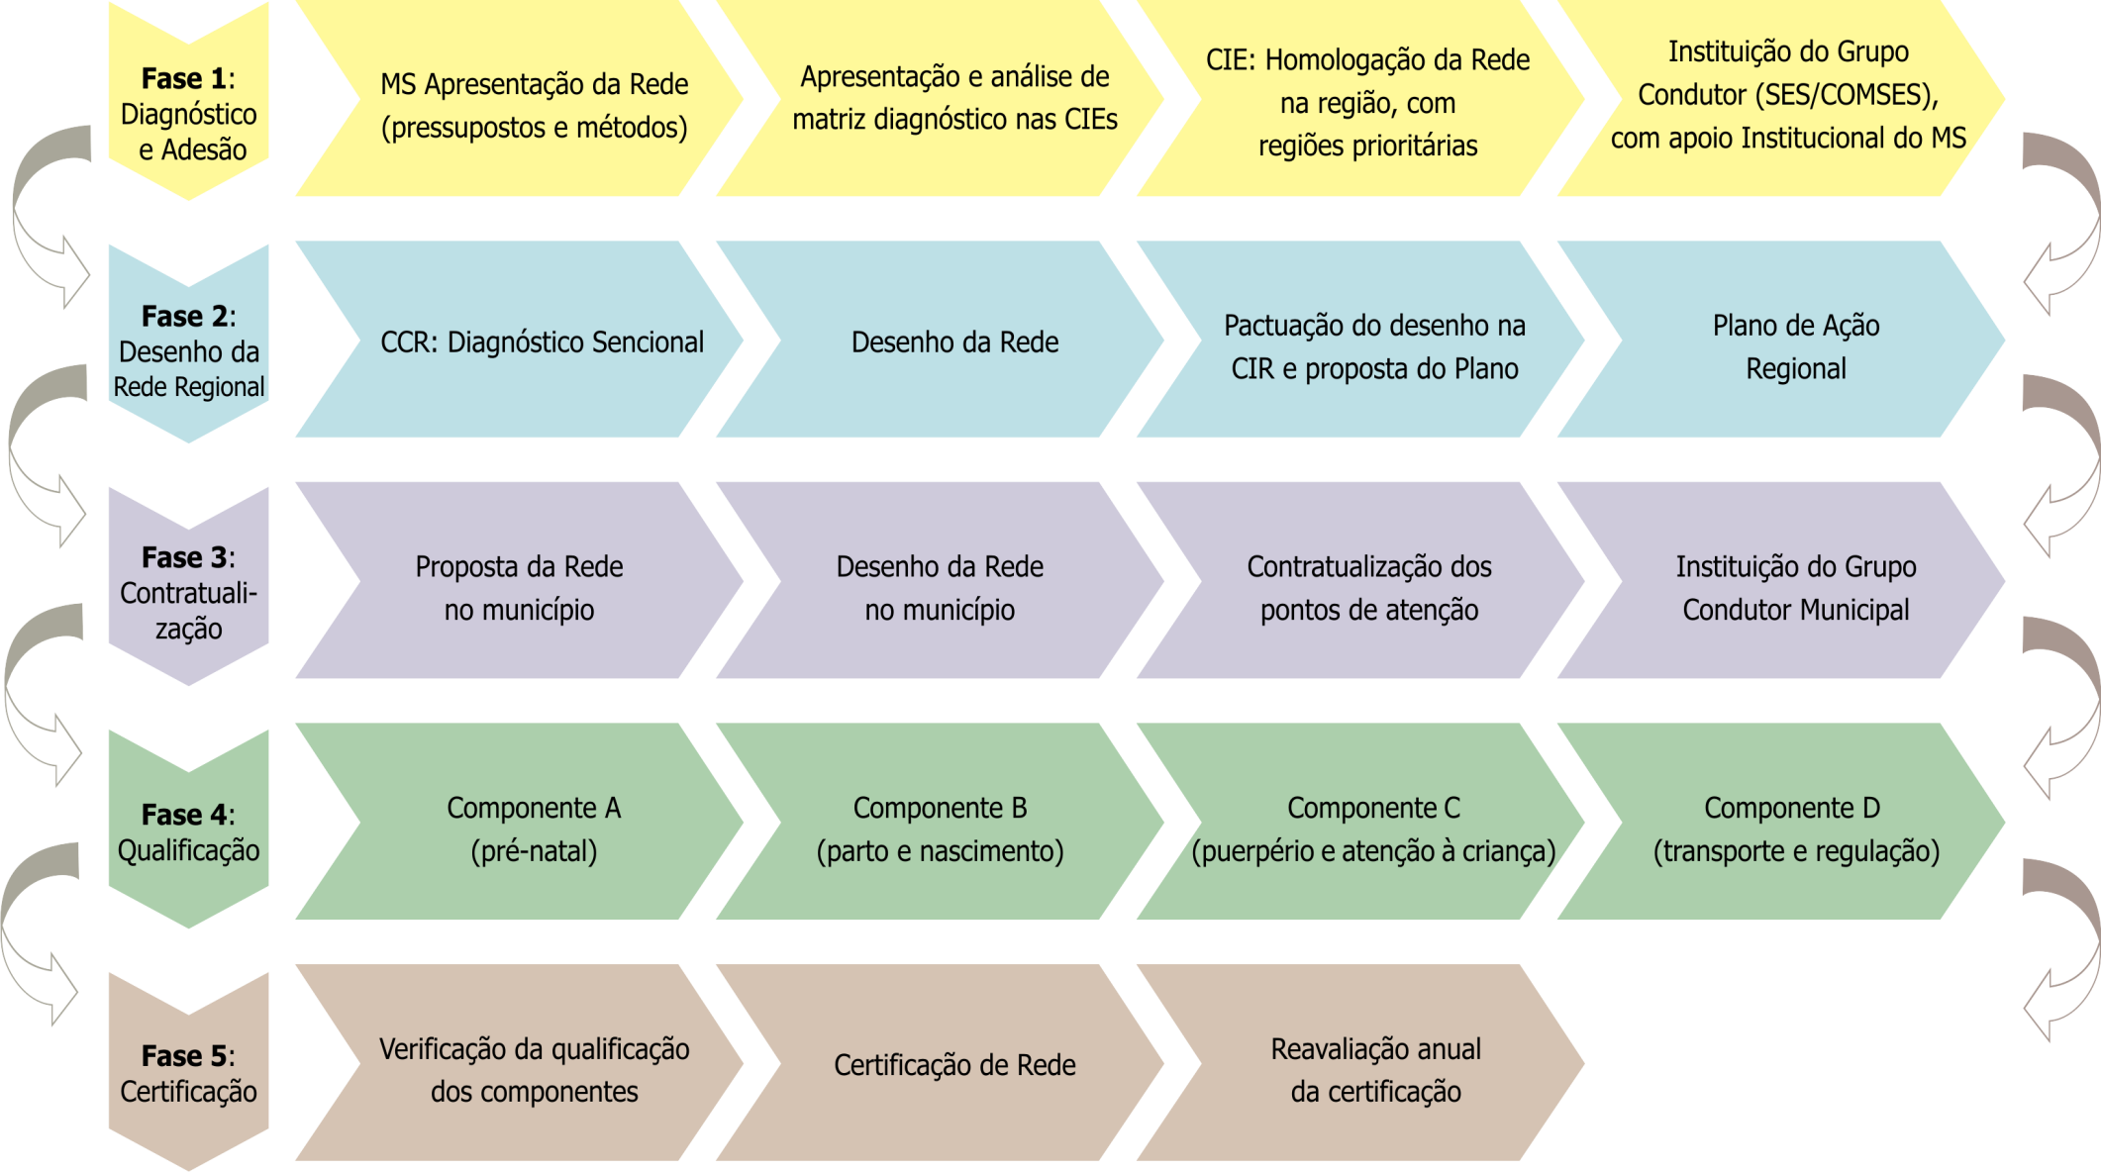
FASES DE IMPLEMENTAÇÃO DAS REDES DE ATENÇÃO À SAÚDE

Slide 22
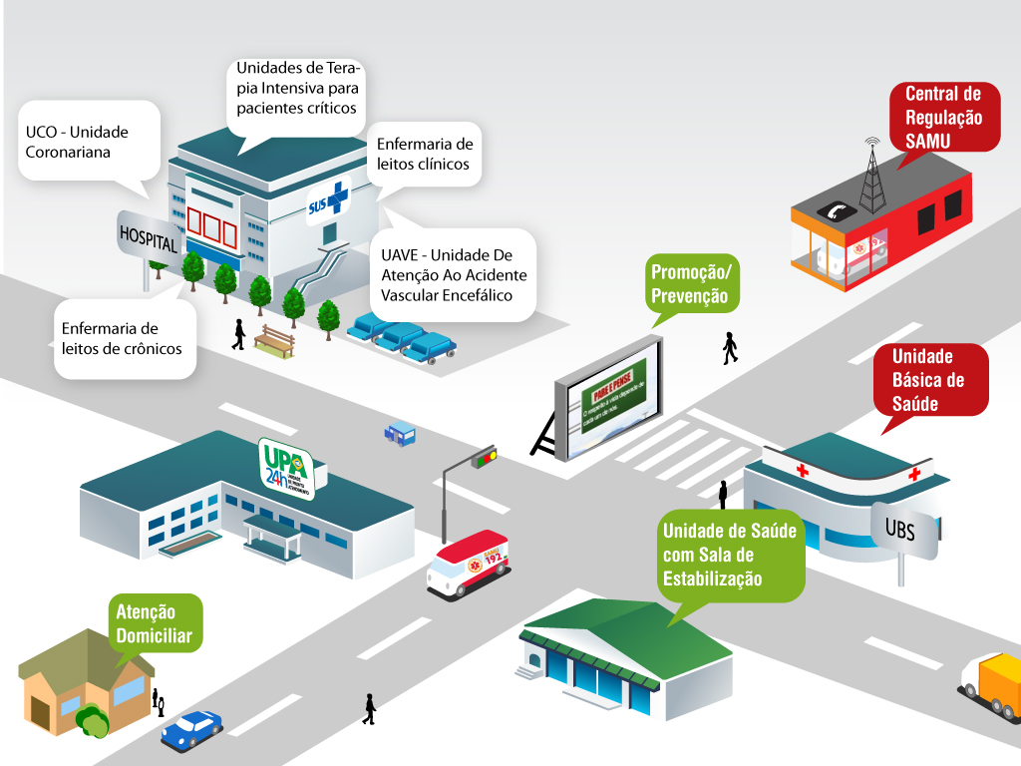
REDE DE ATENÇÃO À SAÚDE - RAS

Slide 23










Slide 24
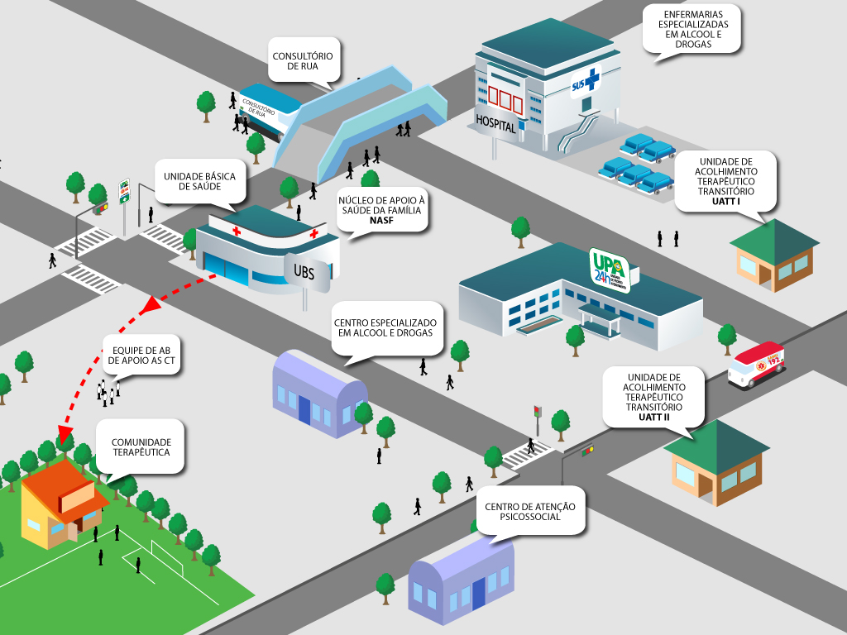

Slide 25










REDE DE ATENÇÃO ÀS URGÊNCIAS

Slide 26
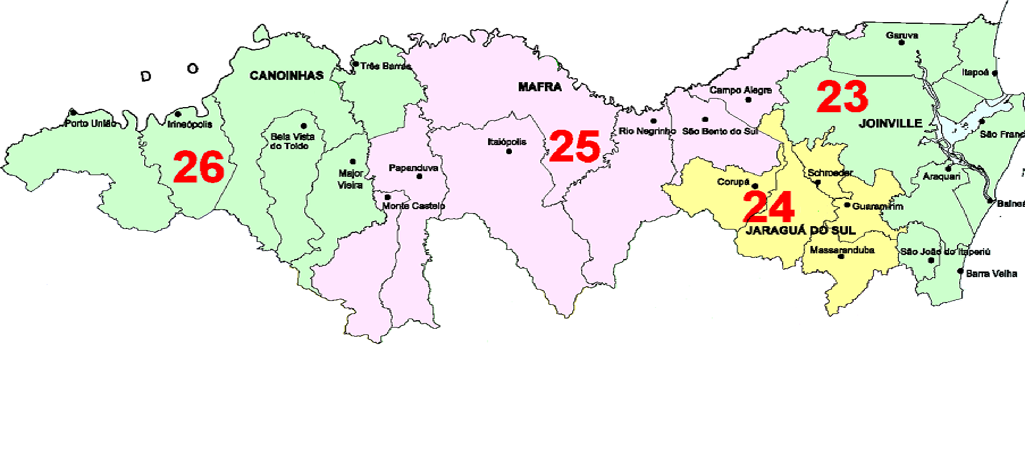
Consolidação Rede aprovada na CIB em 04.08.2010 e Portaria 2541, de 08.11.12
1
1
1
1
1
1
3
3
1
1
?
2
1
1
1
1
Hospital de Referencia de Atenção ao Trauma adulto II- Especializado Tipo II, AVC integral - HMSJ
Hospital de Referencia de Atenção ao Trauma Infantil II – Especializado Trauma e AVC Infantil- HJAF
Hospital de Referencia de Atenção ao Trauma II - SES
Hospital de Referencia de Atenção ao Trauma I - SES
Hospital Referência em Atenção Cardiovascular II – Especializado tipo II IAM - HRHDS
Hospital Referencia em Atenção Cardiovascular II - SES
Hospital Referencia em Atenção Cardiovascular I – SES (mesmo da cárdio)
Unidade de tratamento primário Cardiovascular e AVC (Salas de Estabilização e Pontos Primários SES:.....)
Hospital Retaguarda (Bethesda,, Três Barras, São Francisco, Guaramirim)
Hospital Especializado Nível II (Portas de Entrada: HRHDS, HMSJ, HJAF, HMSJ Jaraguá)
2
1
População: 642 +222= +225+128 = 1.317.000

Slide 27


Slide 28
Decreto 7.508/11
Capítulo I – das Disposições Preliminares (conceitos)
Capítulo II – da Organização do SUS
Seção I – das Regiões de Saúde
Seção II – da Hierarquização
Capítulo III - do Planejamento da Saúde
Capítulo IV – da Assistência à Saúde
Seção I – da RENASES (PORTARIA Nº 841, DE 2 DE MAIO DE 2012
Publica a Relação Nacional de Ações e Serviços de
Saúde (RENASES) no âmbito do Sistema Único de
Saúde (SUS) e dá outras providências.)
Seção II – da RENAME
Capítulo V – da Articulação Interfederativa
Seção I – das Comissões Intergestores
Seção II – do Contrato Organizativo da Ação Pública da Saúde
Capítulo VI – das Disposições Finais

Slide 29
Decreto 7.508/11
CONCEITOS
I - Região de Saúde;
II - Contrato Organizativo da Ação Pública da Saúde (COAP);
III - Portas de Entrada;
IV - Comissões Intergestores;
V - Mapa da Saúde;
VI - Rede de Atenção à Saúde;
VII - Serviços Especiais de Acesso Aberto; e
VIII - Protocolo Clínico e Diretriz Terapêutica.

Slide 30
REGIÕES DE SAÚDE (Art. 4º a 7º)
Espaço geográfico contínuo constituído por agrupamento de municípios limítrofes, delimitados a partir de identidades culturais, econômicas e sociais e redes de comunicação e infraestrutura de transportes compartilhados, com a finalidade de integrar a organização, o planejamento e a execução de ações e serviços de saúde
LIMITES GEOGRÁFICOS
A POPULAÇÃO USUÁRIA DAS AÇÕES E SERVIÇOS
ROL DE AÇÕES E SERVIÇOS QUE SERÃO OFERTADOS
RESPECTIVAS RESPONSABILIDADES
CRITÉRIOS DE ACESSIBILIDADE
ESCALA PARA CONFORMAÇÃO DOS SERVIÇOS
CONTER NO MÍNIMO: AÇÕES e SERVIÇOS de ATENÇÃO PRIMÁRIA, URGÊNCIA e EMERGÊNCIA, ATENÇÃO PSICOSSOCIAL, ATENÇÃO AMBULATORIAL ESPECIALIZADA e HOSPITALAR e VIGILÂNCIA em SAÚDE.

Slide 31
PLANEJAMENTO INTEGRADO REGIONAL
DIRETRIZES NACIONAIS PARA OS PLANOS DE SAÚDE
(estabelecidas pelo CNS)
PLANOS DE SAÚDE NACIONAL, ESTADUAL, MUNICIPAL
(Diretrizes, Objetivos e Metas da Saúde)
PROGRAMAÇÃO ANUAL DE SAÚDE
(ações que operacionalizam o plano – “o que, como, quanto, quem, onde”)
MAPA DA SAÚDE
Auxilia na identificação das necessidades de saúde da população, elemento essencial para a construção dos planos e programações.
Orienta o planejamento integrado no âmbito das regiões de saúde e facilita a definição das metas da saúde para a região que integrarão o COAP.
PLANEJAMENTO INTEGRADO DA SAÚDE
- REGIÃO DE SAÚDE -
RELATÓRIO DE GESTÃO
CONTRATO ORGANIZATIVO DA AÇÃO PÚBLICA DA SAÚDE – COAP
PROGRAMAÇÃO GERAL DAS AÇÕES E SERVIÇOS DE SAÚDE
(ações e serviços de atenção, vigilância e assistência farmacêutica)

Slide 32
Organizar o SUS regionalmente para conformação de uma Rede de Atenção à Saúde visando a integralidade da assistência e a equidade; Garantir à população o direito à saúde, com acesso resolutivo e de qualidade e em tempo oportuno; Definir claramente as responsabilidades sanitárias entre os entes federativos; Garantir maior segurança jurídica, transparência e resultados efetivos (gestão por resultados); Maior comprometimento dos chefes do Poder Executivo.
O QUE SE QUER COM O DECRETO 7.508/2011?

Slide 33
Que as CIB e as CIR, foros decisórios no âmbito estadual e regional, fortaleçam seus aspectos políticos e técnicos (câmaras técnicas, etc.); O protagonismo dos municípios / atuação do COSEMS; O papel da SES como “impulsionadora” e coordenadora deste processo; Buscar o envolvimento da sociedade civil, de políticos, e demais atores estratégicos, além dos conselhos de saúde – repolitização da saúde.
É IMPORTANTE...

Slide 34
Eixo central da 14ª CNS - 2012
O SUS NA SEGURIDADE SOCIAL
O SUS POLÍTICA PÚBLICA
Acesso e acolhimento com qualidade:
um desafio para o SUS
O SUS PATRIMÔNIO DO POVO BRASILEIRO

Slide 35
REDES TEMÁTICAS DE ATENÇÃO À SAÚDE PRIORITÁRIAS DO MS
Rede Cegonha
Rede de Atenção Psicossocial
Rede de Atenção ás Urgências e Emergências
Rede de Atenção às doenças e condições crônicas
Rede de Cuidados a Pessoa com Deficiência
Rede Oncológica
Qualificação/Educação
Informação
Regulação
Promoção e Vigilância à Saúde
ATENÇÃO BÁSICA – primária ou primeira

Slide 36

OBRIGADA!
Obrigada!!!!
Vera Lúcia Freitas
vl_freitas@yahoo.com.br

